Slide 1
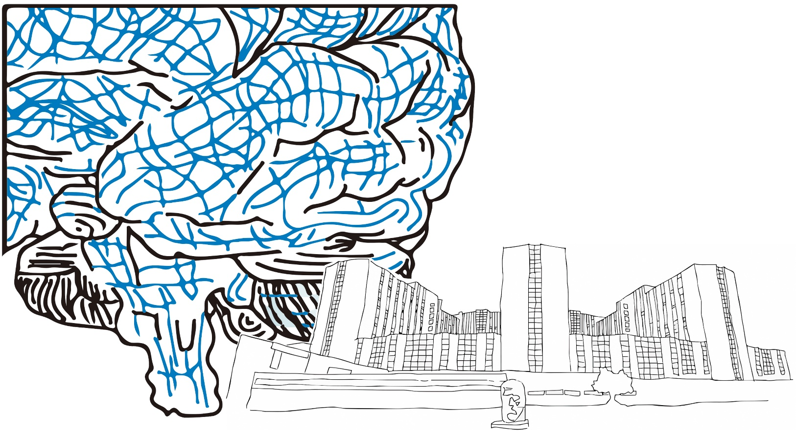

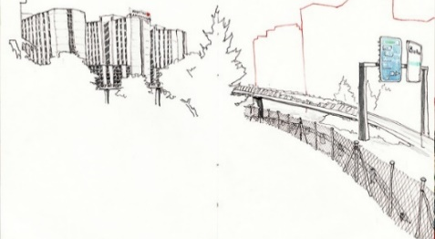


PONENTES
Dra. Hiba Haider. University of Chicago
Dr. Lawrence J. Hirsch. Yale University
Dra. Clío Rubiños. University of North Carolina
Dra. Victoria Fernández Sánchez. Hospital Universitario de Málaga
Dr. José Luis Fernández Torre. Hospital Marqués de Valdecilla
Dra. Adriana Gómez Domínguez. Hospital Infanta Elena
Dr. Guillermo Martín Palomeque. Hospital Ramón y Cajal
Dr. Jesús Pastor. Hospital La Princesa
Dra. Cruz Soriano. Hospital Ramón y Cajal
Con el aval científico de la SENFC
Curso EEG en pacientes críticos
ORGANIZADORES:
Dra. Lidia Cabañes Martínez
Dra. Olga Fedirchyk Tymchuk
Dr. Guillermo Martín Palomeque
Dr. Ignacio Regidor Bailly-Bailliere
Servicio de Neurofisiología Clínica
Hospital Ramón y Cajal. Madrid
Inscripción: Socios SENFC: 60€
No socios SENFC: 150€
La inscripción incluye documentación y comidas de trabajo
29 y 30 de mayo de 2025
Plazas Limitadas
Solicitud del boletín de inscripción en: cursoeegryc@gmail.com

Slide 2
Jueves 29 de mayo
9:00-9:30 Entrega de documentación. Inauguración
9: 30 BLOQUE I
CONCEPTOS GENERALES Y APLICACIONES DEL EEG EN LA UCI
Conceptos generales de EEG en la UCI.
Dra. Haider. Sesión en inglés
Terminología EEG en la UCI. Revisión de las guías de la ACNS.
Dr. Hirsch. Sesión en inglés
Importancia del EEG en la UCI: visión del intensivista.
Dra. Soriano
2HELPS2B score.
Dra. Rubiños
EEG con montaje reducido.
Dr. Hirsch. Sesión en inglés
13.30-15:00 COMIDA
15:00 BLOQUE II:
ESTATUS EPILÉPTICO:DEFINICION Y CASOS ESPECIALES
Definición. Criterios de Salzburgo.
Dra. Gómez
Patrones EEG. El continuo ictal-interictal.
Dra. Haider. Sesión en inglés
EEG en la encefalopatía post-anóxica y en el estatus mioclónico.
Dra. Rubiños
Taller práctico con los expertos: revisión de terminología e identificación de patrones con registros.
Todos los ponentes
Viernes 30 de mayo
9:30 BLOQUE III:
ACTUALIZACIÓN EN EL MANEJO DEL ESTATUS EPILÉPTICO
Manejo terapéutico del EE, EE refractario y EE superrefractario
Dra. Rubiños
EEG urgente: “código crisis”
Dr. Martín Palomeque
EEG y manejo del NORSE/ FIRES
Dr. Hirsch. Sesión en inglés
Crisis agudas sintomáticas: manejo y seguimiento
Dra. Rubiños
Indicaciones. Cómo iniciar un programa
Dra. Haider. Sesión en inglés
13.30-15.00 COMIDA
15:00 BLOQUE IV:
MONITORIZACIÓN EEG CONTINUA EN LA UCI
EEG cuantitativo: conceptos generales
Dr. Pastor
EEG cuantitativo en la detección de crisis epílépticas
Dra. Haider. Sesión en inglés
EEG cuantitativo en isquemia cerebral aguda
Dr. Hirsch. Sesión en inglés
Monitorización continua con ECoG/Monitorización multimodal avanzada
Dr. Fernández Torre
EEG en pacientes críticos: transformando el día a día de la NFL
Dra. Fernández Sánchez
Casos Clínicos
Todos los ponentes

